Slide 1

人工智能

Slide 2

第五章 计算智能（2）
进化计算
人工生命

Slide 3
NOTE
教学内容：遗传算法的基本机理和求解步骤；进化策略的算法模型、进化策略和遗传算法的区别；进化编程的机理与表示和算法步骤；人工生命的起源、发展、定义和研究意义，及其研究内容和方法。
教学重点：遗传算法的基本机理和求解步骤；进化策略的算法模型；进化编程表示和算法步骤；人工生命的定义、研究内容和方法。
教学难点：遗传算法的交叉和变异机制；进化编程的表示。
教学要求：通过对本章的学习，使学生了解三种进化算法和人工生命是如何工作的，并初步了解这些算法研究的进展和应用情况，以及它们的研究意义，掌握主要算法的求解步骤。

Slide 4
进化计算包括
  遗传算法
  进化策略
  进化编程
人类为不满足于模仿生物进化行为，希望建立具有自然生命特征的人造生命和人造生命系统
人工生命是人工智能和计算智能的一个新的研究热点

Slide 5
5.1 遗传算法
遗传算法是模仿生物遗传学和自然选择机理，通过人工方式构造的一类优化搜索算法，是对生物进化过程的一种数学仿真，是进化计算中最重要的形式之一
遗传算法为那些难以找到传统数学模型的难题指出了一个可行的解决方法
进化计算和遗传算法借鉴了生物科学中的某些知识，体现了人工智能这一交叉学科的特点。

Slide 6
霍兰德(Holland)提出的遗传算法通常称为简单遗传算法（SGA）。现以此作为讨论主要对象，加上适应的改进，来分析遗传算法的结构和机理。在讨论中会结合销售员旅行问题（TSP）来说明。

Slide 7
编码与解码
将问题结构变换为位串形式编码表示的过程叫编码；而相反将位串形式编码表示变换为原问题结构的过程叫解码或译码。把位串形式编码表示叫染色体，有时也叫个体。

Slide 8
适应度函数
为了体现染色体的适应能力，引入了对问题中的每一个染色体都能进行度量的函数，叫适应度函数（fitness function）。TSP的目标是路径总长度为最短，自然地，路径总长度就可作为TSP问题的适应度函数。
适应度函数要有效反映每一个染色体与问题的最优解染色体之间的差距。适应度函数的取值大小与求解问题对象的意义有很大的关系。

Slide 9
遗传操作
遗传操作
  选择操作也叫复制（reproduction）操作，根据个体的适应度函数值所度量的优劣程度决定它在下一代是被淘汰还是被遗传。
  交叉操作的简单方式是将被选择出的两个个体P1和P2作为父母个体，将两者的部分码值进行交换。
  变异操作的简单方式是改变数码串的某个位置上的数码。二进制编码表示的简单变异操作是将0与1互换：0变异为1，1变异为0。

Slide 10
TSP问题
  编码
  适应度函数
适应度函数如何有效反映每一个染色体与问题的最优解染色体之间的差距？

Slide 11
遗传算法的求解步骤
1、遗传算法的特点
遗传算法是一种基于空间搜索的算法，它通过自然选择、遗传、变异等操作以及达尔文适者生存的理论，模拟自然进化过程来寻找所求问题的解答。遗传算法具有以下特点：
(1) 遗传算法是对参数集合的编码而非针对参数本身进行进化；
(2) 遗传算法是从问题解的编码组开始而非从单个解开始搜索；
(3) 遗传算法利用目标函数的适应度这一信息而非利用导数或其它辅助信息来指导搜索；
(4) 遗传算法利用选择、交叉、变异等算子而不是利用确定性规则进行随机操作。

Slide 12
一般遗传算法的主要步骤如下：
(1) 随机产生一个由确定长度的特征字符串组成的初始群体。
(2) 对该字符串群体迭代的执行下面的步(a)和(b)，直到满足停止标准：
  (a) 计算群体中每个个体字符串的适应值；
  (b) 应用复制、交叉和变异等遗传算子产生下一代群体。
(3) 把在后代中出现的最好的个体字符串指定为遗传算法的执行结果，这个结果可以表示问题的一个解。

Slide 13
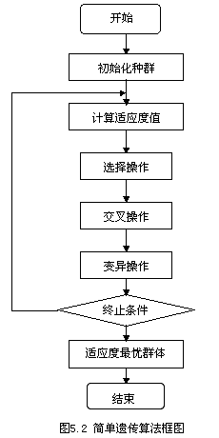
GA算法框图

Slide 14
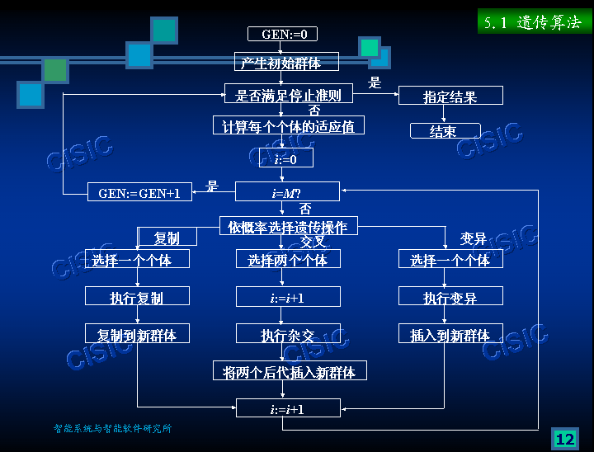

Slide 15
算法伪代码
Procedure: Genetic Algorithms
Begin
  t 0;
  Initialize P(t);
  Evaluate P(t);
  While(not termination condition) do
  Begin
    Recombine P(t) to yield C(t);
    Evaluate C(t);
    Select P(t+1) from P(t) and C(t);
  End
end

Slide 16
遗传算法问题求解举例：（P134）
遗传算法归纳为五个基本组成部分
  方案表示
  群体初始化
  适应度函数
  遗传操作
  算法参数

Slide 17
5.2 进化策略
进化策略是一类模仿自然进化原理以求解参数优化问题的算法。
它是由雷切伯格（Rechenberg）、施韦费尔（Schwefel）和彼得·比纳特（Peter Bienert）于1964年提出的，并在德国共同建立的。

Slide 18
5.2.1 进化策略的算法模型
最简单形式的进化策略可描述如下：
  (1) 寻求与函数的极值相关联的实数n维矢量x
  (2) 随机选择父矢量的初始群体。
  (3) 父矢量xi, i=1,…,p产生子代矢量xi。
  (4) 通过对误差 (i=1,…,p)排序以选择和决定保持哪些矢量。
  (5) 产生新的试验数据以及选择最小误差矢量的过程将继续到找到符合条件的答案或者所有的计算已经全部完成为止。

Slide 19
5.2.2 进化策略和遗传算法的区别
除了研究和应用领域外，进化策略和遗传算法还有以下区别：
(1) 进化策略和遗传算法表示个体的方式不同，
进化策略在浮点矢量上运行，而遗传算法一般运行在二进制矢量上。
(2) 进化策略和遗传算法的选择过程不同。
(3) 进化策略和遗传算法的复制参数不同，遗传算法的复制参数(交叉和变异的可能性) 在进化过程中保持恒定，而进化策略时时改变它们。
随着技术的发展，进化策略和遗传算法以上的差别越来越不明显。

Slide 20
5.3 进化编程
进化编程又称为进化规划（Evolutionary Planning），是由福格尔（Fogel）在1962年 提出的一种模仿人类智能的方法。他们为有限状态机的演化而提出进化规划来预测问题。这些状态机的状态变换表是通过对应的离散有界集上进行的均匀随机变异来修改的。进化编程根据正确预测的符号数来度量适应值。通过变异，为父代群体中的每个机器状态产生一个子代。父代和子代中最好的部分被选择生存下来。

Slide 21
5.3.1 进化编程的机理与表示
从所有可能的计算机程序形成的空间中，搜索具有高的适应度的计算机程序个体 。
由一随机产生的计算机程序群体开始，群体中每个计算机程序个体是用适应度来评价的，该适应值与特定的问题领域有关。

Slide 22
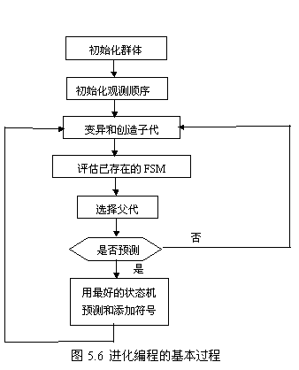
5.3.2 进化编程的步骤
P140

Slide 23
5.4 人工生命
人工生命（Artificial Life，AL）试图通过人工方法建造具有自然生命特征的人造系统。
进化计算的主要方法，即遗传算法、遗传编程和进化策略，是开发人工生命系统的有效工具。

Slide 24
5.4.1 人工生命研究的起源和发展
20世纪60年代
20世纪70年代以来
80年代
1987年，兰顿（Langton）正式提出人工生命的概念，建立起人工生命新学科。

Slide 25
5.4.2 人工生命的定义和研究意义
人工生命研究是一项抽象地提取控制生物现象的基本动态原理，并通过物理媒介（如计算机）模拟生命系统动态发展过程的工作。
1、人工生命的定义
人工生命定义(1987年langdon)：“人工生命是研究能够演示出自然生命系统特征行为的人造系统”。
通过计算机或其它机器对类似生命的行为进行综合研究，以便对传统生物科学起互补作用。地球上存在着由进化而来的碳链生命，而人工生命则在“生命之所能”（life-as-it-could-be）的广泛意象中把“生命之所识”（life-as-we-know-it）加以定位，为理论生物学的发展做出贡献。langdon在计算机上演示了他们研制的具有生命特征的软件系统，并把这类具有生命现象和特征的人造系统称为人工生命系统。

Slide 26
自然生命的共同特征和现象
  （1）自繁殖、自进化、自寻优。
  （2）自成长、自学习、自组织。
  （3）自稳定、自适应、自协调。
  （4）物质构造。
  （5）能量转换。
  （6）信息处理。

Slide 27
2、研究人工生命的意义
（1）发基于人工生命的工程技术新方法、新系统、新产品。
（2）为自然生命的研究提供新模型、新工具、新环境。
（3）延伸人类寿命、减缓衰老、防治疾病。
（4）扩展自然生命，实现人工进化和优生优育。
（5）促进生命科学、信息科学、系统科学的交叉与发展。

Slide 28
5.4.3 人工生命的研究内容和方法
1、人工生命的研究内容
  构成生物体的内部系统，包括脑、神经系统、内分泌系统、免疫系统、遗传系统、酶系统、代谢系统等。
  生物体及其群体的外部系统，包括环境适应系统和遗传进化系统等。
  7大主要研究内容

Slide 29
2、人工生命的研究方法
  两大类方法：
    信息模型法
    工作原理法。
  两种技术途径：
    工程技术途径
    生物科学途径

Slide 30
5.4.4 人工生命的实例
人工脑
计算机病毒
计算机进程
细胞自动机
人工核苷酸
……

